Slide 1
الفصل الحادي عشر:الأشكال الهندسية
١١-٣ الأشكال الرباعية
الفصل
الأشكال الهندسية
١١
صفحة

Slide 2
جدول التعلم
ماذا تعلمت
ماذا أريد أن أعرف
ماذا أعرف
التركيز | فكرة الدرس | مفردات | التدريس | استعد | أمثلة | التدريب | تأكد | مهارات عليا | التقويم | تقويم ختامي | الواجب

Slide 3
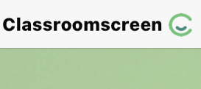
أدوات
نشاط
التركيز | فكرة الدرس | مفهوم | التدريس | استعد | أمثلة | التدريب | تأكد | مهارات عليا | التقويم | تقويم ختامي | الواجب

Slide 4
استعد
أدوات
نشاط
التركيز | فكرة الدرس | مفهوم | التدريس | استعد | أمثلة | التدريب | تأكد | مهارات عليا | التقويم | تقويم ختامي | الواجب

Slide 5
مفهوم أساسي
أدوات
نشاط
التركيز | فكرة الدرس | مفهوم | التدريس | استعد | أمثلة | التدريب | تأكد | مهارات عليا | التقويم | تقويم ختامي | الواجب

Slide 6
نشاط عملي
أدوات
نشاط
التركيز | فكرة الدرس | مفهوم | التدريس | استعد | أمثلة | التدريب | تأكد | مهارات عليا | التقويم | تقويم ختامي | الواجب

Slide 7
خصائص
أدوات
نشاط
التركيز | فكرة الدرس | مفهوم | التدريس | استعد | أمثلة | التدريب | تأكد | مهارات عليا | التقويم | تقويم ختامي | الواجب

Slide 8
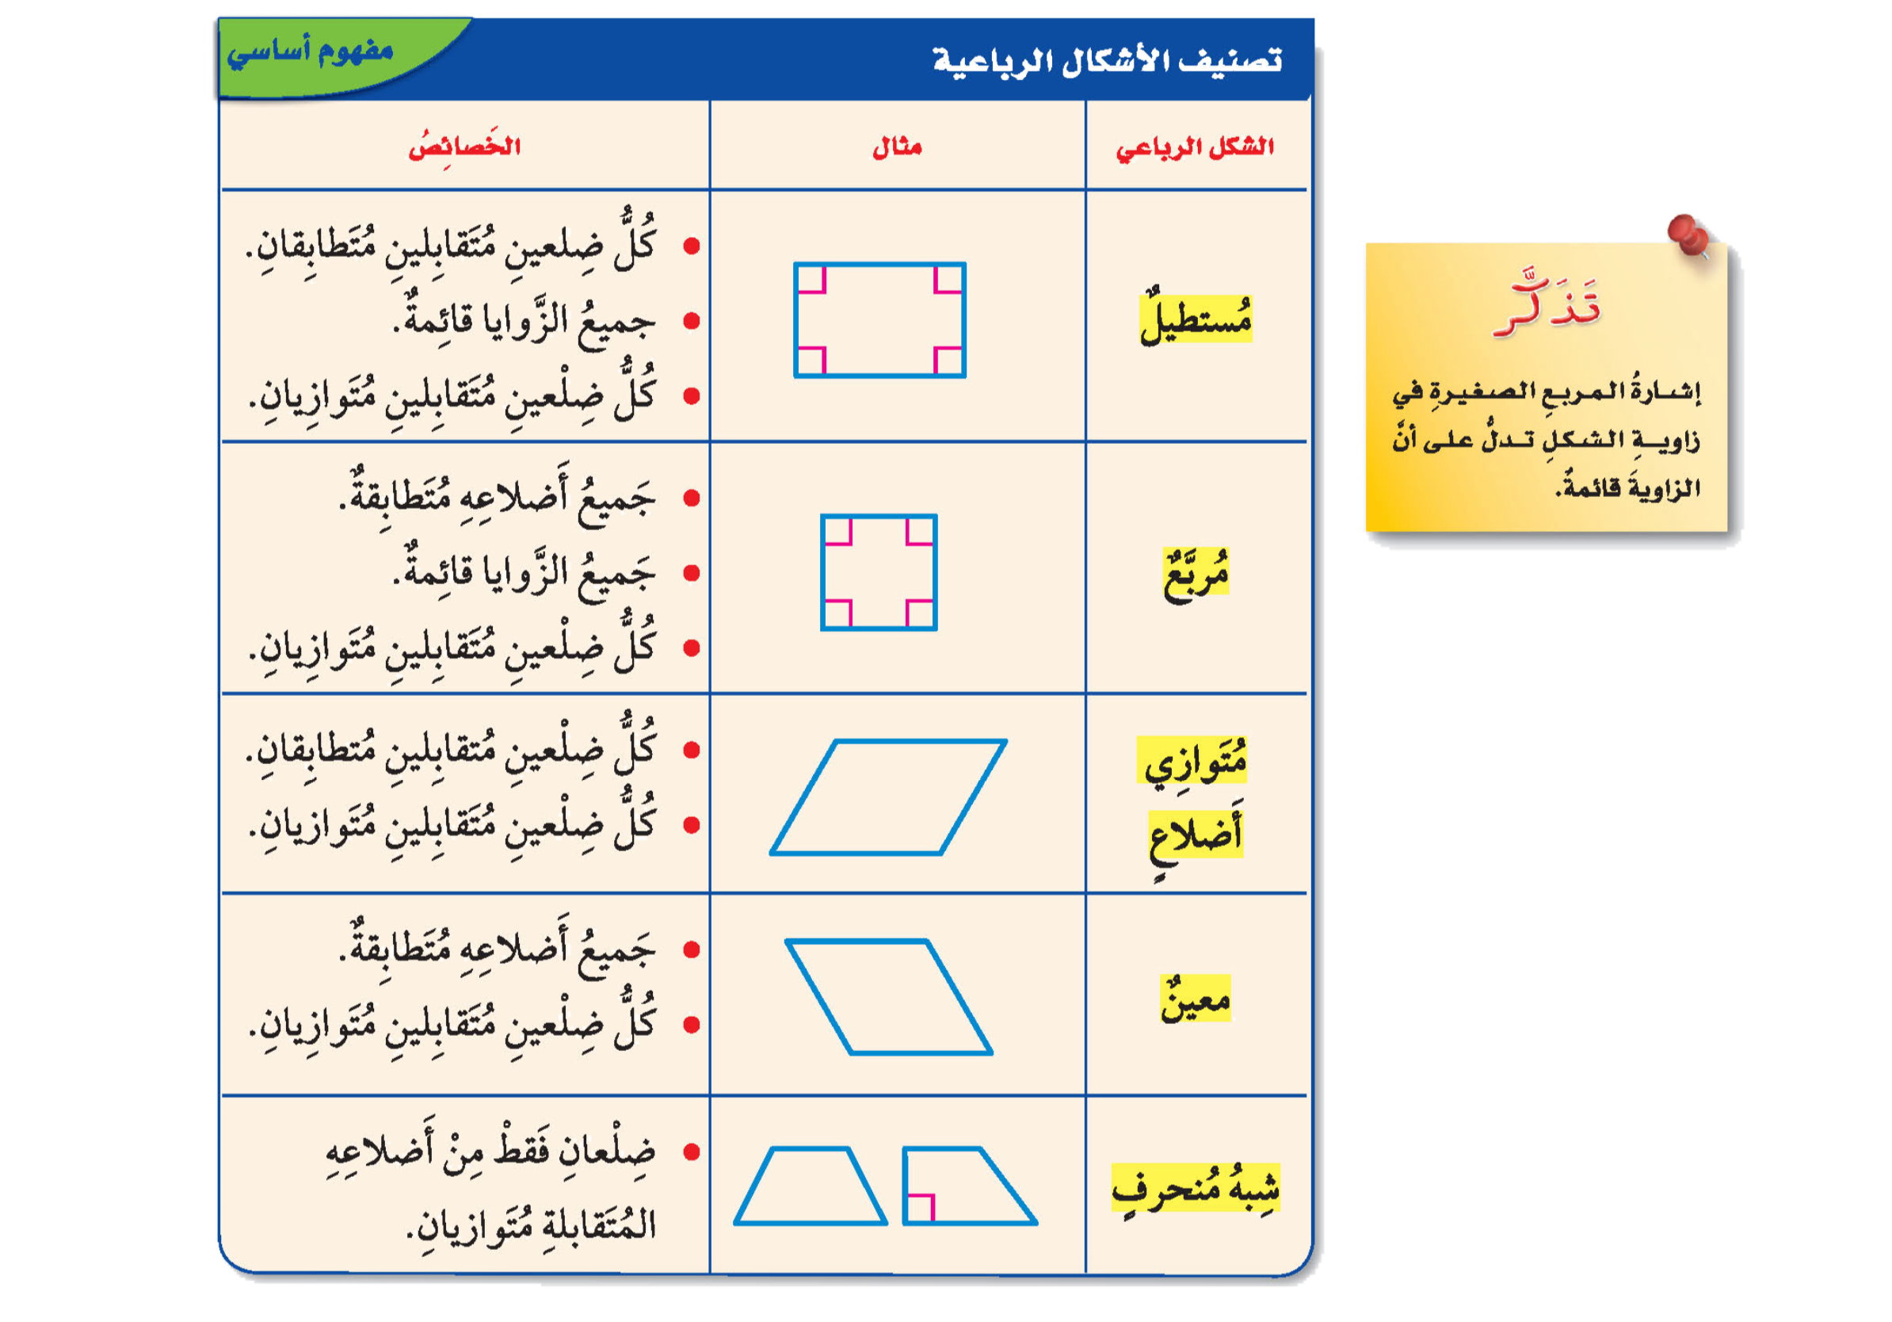
مفهوم أساسي
أدوات
نشاط
التركيز | فكرة الدرس | مفهوم | التدريس | استعد | أمثلة | التدريب | تأكد | مهارات عليا | التقويم | تقويم ختامي | الواجب

Slide 9
مثالان
أدوات
نشاط
التركيز | فكرة الدرس | مفهوم | التدريس | استعد | أمثلة | التدريب | تأكد | مهارات عليا | التقويم | تقويم ختامي | الواجب

Slide 10
تــــــأكد
أدوات
نشاط
الحل
التركيز | فكرة الدرس | مفهوم | التدريس | استعد | أمثلة | التدريب | تأكد | مهارات عليا | التقويم | تقويم ختامي | الواجب

Slide 11
تــــــأكد
أدوات
الأضلاع المتقابلة متطابقة ومتوازية،
والأضلاع المتجاورة متعامدة.
زوج من الأضلاع المتقابلة متطابق،
وزوج من الأضلاع المتقابلة متواز .
نشاط
التركيز | فكرة الدرس | مفهوم | التدريس | استعد | أمثلة | التدريب | تأكد | مهارات عليا | التقويم | تقويم ختامي | الواجب

Slide 12
تــــــأكد
أدوات
نشاط
الحل
التركيز | فكرة الدرس | مفهوم | التدريس | استعد | أمثلة | التدريب | تأكد | مهارات عليا | التقويم | تقويم ختامي | الواجب

Slide 13
تــــــأكد
أدوات
لا يوجد
زاوية واحدة
زاويتان
( صفر )
( ١ )
( ٢ )
نشاط
التركيز | فكرة الدرس | مفهوم | التدريس | استعد | أمثلة | التدريب | تأكد | مهارات عليا | التقويم | تقويم ختامي | الواجب

Slide 14
تــــــأكد
أدوات
نشاط
الحل
التركيز | فكرة الدرس | مفهوم | التدريس | استعد | أمثلة | التدريب | تأكد | مهارات عليا | التقويم | تقويم ختامي | الواجب

Slide 15
تــــــأكد
أدوات
لا يوجد
زاويتان
( صفر )
( ٢ )
نشاط
التركيز | فكرة الدرس | مفهوم | التدريس | استعد | أمثلة | التدريب | تأكد | مهارات عليا | التقويم | تقويم ختامي | الواجب

Slide 16
تدرب
أدوات
نشاط
الحل
التركيز | فكرة الدرس | مفهوم | التدريس | استعد | أمثلة | التدريب | تأكد | مهارات عليا | التقويم | تقويم ختامي | الواجب

Slide 17
تدرب
أدوات
صحيحة، في المربعات جميعها الأضلاع المتقابلة متوازية.
صحيحة، المعين الذي زواياه قوائم يكون مربعا.
خطأ، المستطيل الذي لا تتطابق أضلاعه جميعها ليس مربعا.
نشاط
خطأ، المستطيلات جميعها عبارة عن متوازيات أضلاع.
التركيز | فكرة الدرس | مفهوم | التدريس | استعد | أمثلة | التدريب | تأكد | مهارات عليا | التقويم | تقويم ختامي | الواجب

Slide 18
مسائل
مهارات التفكير العليا
أدوات
نشاط
الحل
التركيز | فكرة الدرس | مفهوم | التدريس | استعد | أمثلة | التدريب | تأكد | مهارات عليا | التقويم | تقويم ختامي | الواجب

Slide 19
مسائل
مهارات التفكير العليا
أدوات
باسل
للمستطيل زوجان من الأضلاع المتوازية،
و لشبه المنحرف زوج واحد فقط من الأضلاع المتوازية.
نشاط
التركيز | فكرة الدرس | مفهوم | التدريس | استعد | أمثلة | التدريب | تأكد | مهارات عليا | التقويم | تقويم ختامي | الواجب

Slide 20
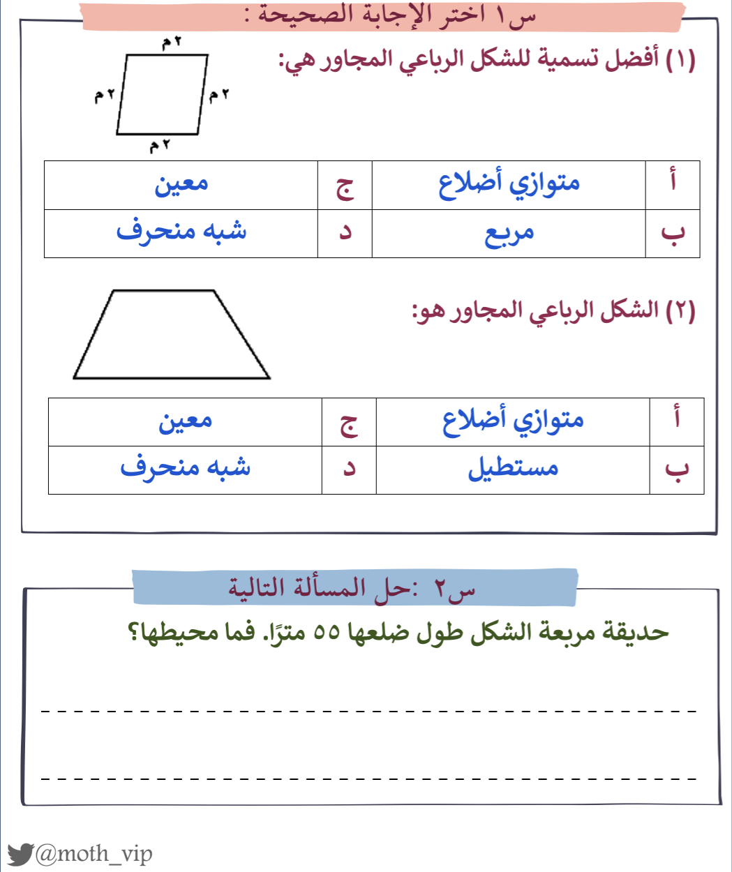
التركيز | فكرة الدرس | مفهوم | التدريس | استعد | أمثلة | التدريب | تأكد | مهارات عليا | التقويم | تقويم ختامي | الواجب

Slide 21
جدول التعلم
ماذا تعلمت
ماذا أريد أن أعرف
ماذا أعرف
التركيز | فكرة الدرس | مفردات | التدريس | استعد | أمثلة | التدريب | تأكد | مهارات عليا | التقويم | تقويم ختامي | الواجب

Slide 22
الواجـــب
من ٨ إلى ١٥
سؤال :
+من ٢٣ إلى ٢٦
٨٣ - ٨٤
صفحة :
لا تستسلم على الاطلاق ، الأشياء الجميلة تأخذ وقتا كن صبورا
ختاماً
التركيز | فكرة الدرس | مفهوم | التدريس | استعد | أمثلة | التدريب | تأكد | مهارات عليا | التقويم | تقويم ختامي | الواجب

